Slide 1
校园卡申请操作指引（仅限协作卡、访问卡）
哈尔滨工业大学深圳校区总务处

Slide 2
校园卡申请流程（仅限协作卡、访问卡）
STEP 1
关注“深圳大学城校园服务”公众号
STEP 2
填写校园卡申请表，在公众号进行办卡申请
STEP 3
审批员审批
短信通知审批员审批
STEP 4
微信公众号通知（申请人）

Slide 3
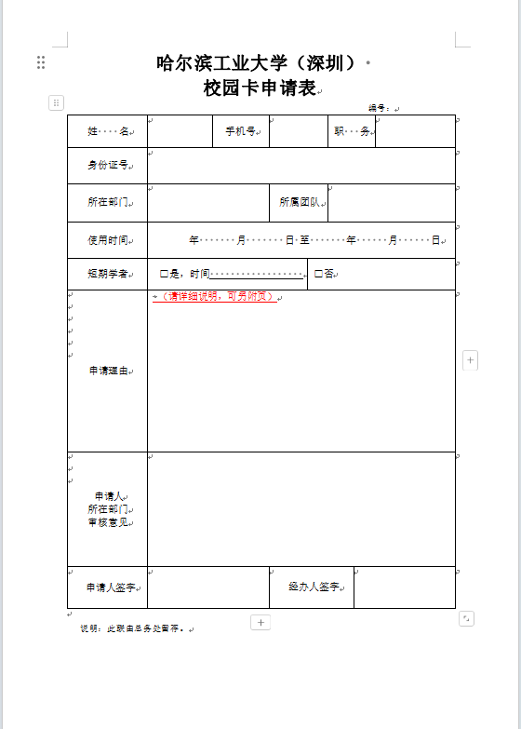
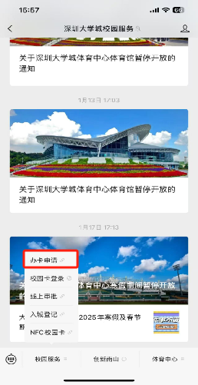
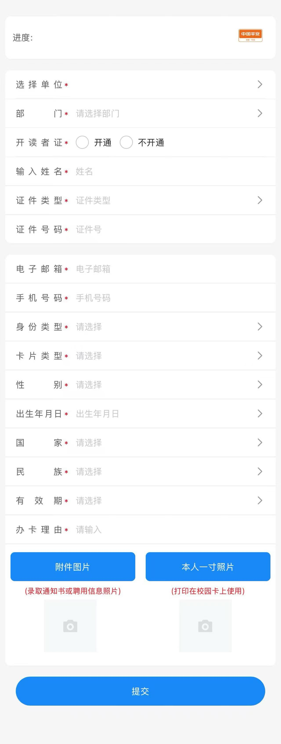
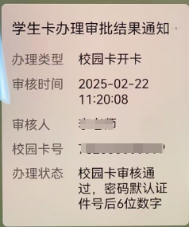
校园卡申请流程（仅限协作卡、访问卡）
STEP 1
关注“深圳大学城校园服务”公众号
STEP 2
填写校园卡申请表
STEP 3
校园服务--办卡申请
STEP 4
填写信息
STEP 5
公众号短信通知
微信扫码关注
附件图片上传校园卡申请表

